Slide 1
C语言程序设计
Lec 8 文件

Slide 2


目前的程序存在的问题
程序中所有数据到程序结束时就自动释放，要保存处理结果必须使用文件
大批量的数据重复输入使用手工方式繁琐易错，使用文件输入数据可以解决这个问题
用重定向可以指定从文件输入数据并将数据输出到文件
  程序名 < 输入文件名
  程序名 > 输出文件名
  缺点
    只能使用一个输入文件和一个输出文件
    在程序运行中不能改变输入文件和输出文件

Slide 3
主要内容
C语言流式I/O
C语言文件操作

Slide 4
8.1 C语言流式I/O

Slide 5
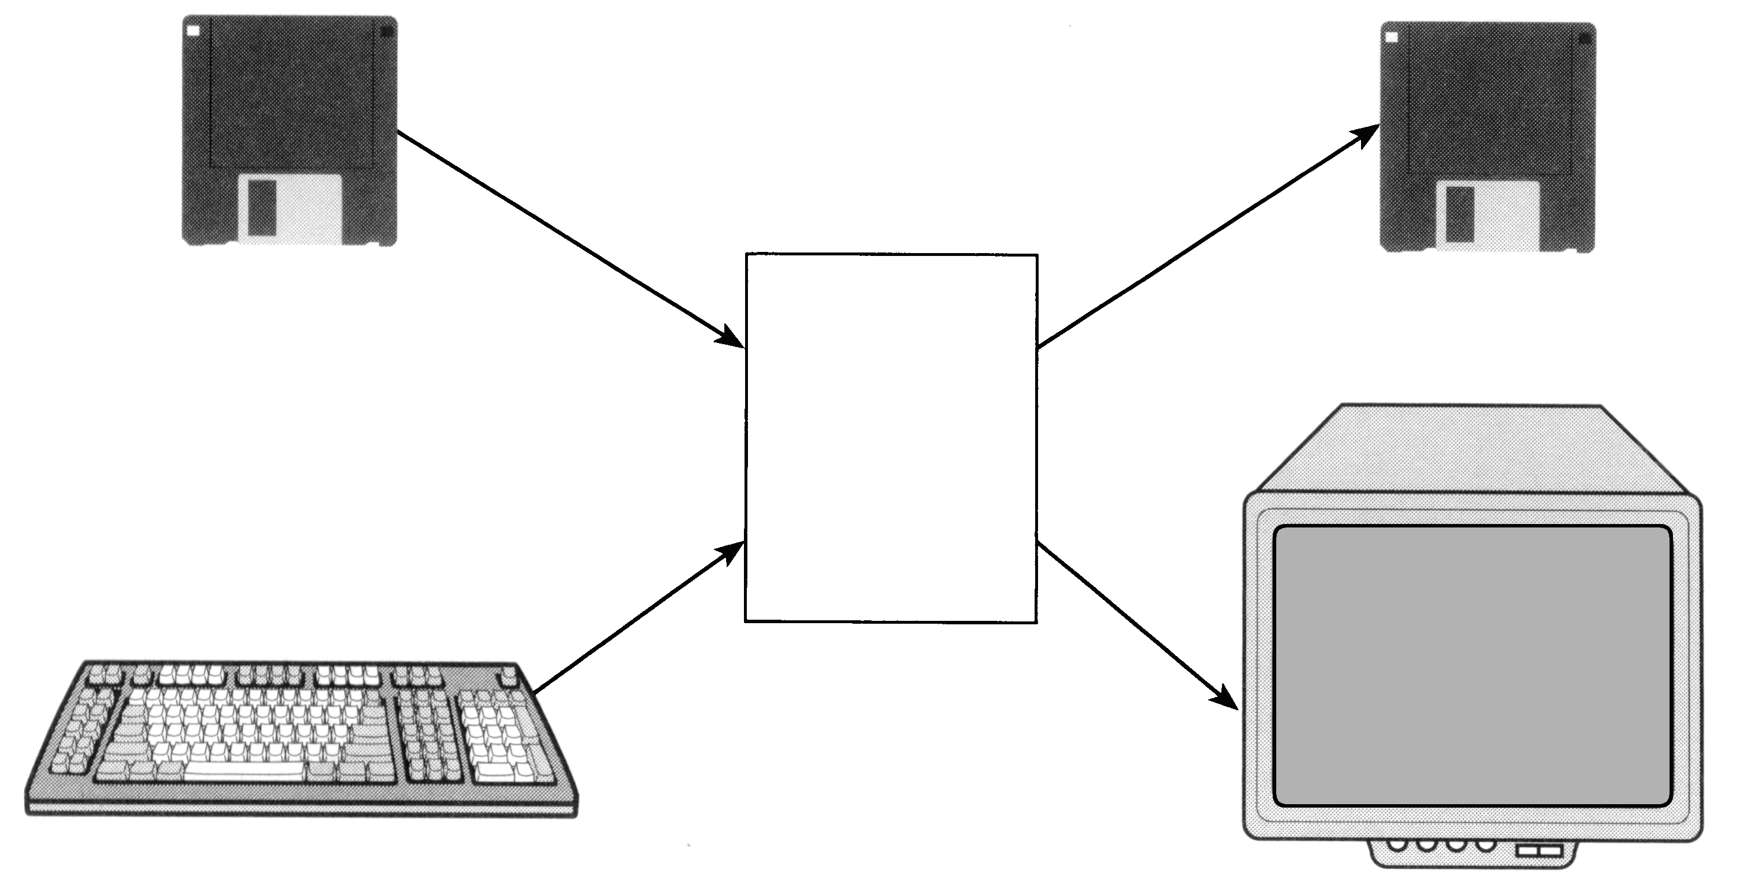
C语言流式I/O模型
输入流
输出流
正在运行的程序
输入流
输出流

Slide 6
C语言I/O流
流分类(stream_demo.c)
  正文流：字符序列行，每行0个或多个字符
  二进制流：以数据的内部表示直接存取数据
C语言的三个标准流
  stdin：标准输入流，
  用于读取输入数据，指向键盘，可重定向
  stdout：标准输出流，
  用于输出数据，指向屏幕，可重定向
  stderr：标准错误流，
  用于输出错误信息，指向屏幕，不能重定向

Slide 7
8.2 C语言文件操作

Slide 8
C语言文件I/O的基本步骤
step1：打开文件
  fopen
step2：读写文件
  格式化读写操作: fprintf，fscanf
  字符读写操作: fputc，fgetc， 文本行（字符串）读写操作: fgets，fputs
  数据块（一组数据）读写操作: fwrite，fread
step3：关闭文件
  fclose

Slide 9
打开文件
这里的const关键字只是用来限定filename和mode这两个参数在函数里是不能被改变的,如果试图改变,编译器就会报错.所以传入的只要是字符串指针就行了 .
FILE *fopen( const char *filename, const char *mode );
  返回值：指向被打开文件的指针，
  后续的读写和关闭文件操作都需要该指针,
  文件打开失败时返回空指针NULL
  参数：
    filename：需要打开的文件名，可以是绝对路径(例如“c:\\in.txt”)或相对路径(例如，“in.txt”)，使用相对路径时可执行程序和文件需要在同一目录下。
    mode：打开模式是读还是写，二进制还是正文
if((fp=fopen("D:\\CC\\temp\\string.dat","w"))==NULL)
/*打开磁盘文件*/

Slide 10
文件打开模式
"r" | 只读模式打开文件，如找不到文件，则打开失败
"w" | 只写模式打开文件，如文件已有则丢弃原有内容
"a" | 以添加方式打开或创建文件，从文件已有部分后面接着写
"r+" | 可以对文件读或者写，如找不到文件，则打开失败
"w+" | 可以对文件读或者写，如文件存在则先丢弃原有内容
"a+" | 可以对文件读或者追加，从文件尾接着写
"b" | 以二进制方式打开，必须和前面几种模式一起使用

Slide 11
常用的几种打开文件模式
打开一个正文文件用于读数据
打开一个正文文件用于写数据
打开一个正文文件用于读写数据
FILE *fp=fopen("abc.txt","r");
if(fp!=NULL){ … }
FILE *fp=fopen("abc.txt","w");
if(fp!=NULL){ … }
FILE *fp=fopen("abc.txt","rw");
if(fp!=NULL){ … }

Slide 12
常用的几种打开文件模式
打开一个二进制文件用于读数据
打开一个二进制文件用于写数据
打开一个二进制文件用读写数据
FILE *fp=fopen("abc.txt","rb");
if(fp!=NULL){ … }
FILE *fp=fopen("abc.txt","wb");
if(fp!=NULL){ … }
FILE *fp=fopen("abc.txt","rwb");
if(fp!=NULL){ … }

Slide 13
关闭文件
int fclose( FILE *stream );
  关闭文件，
  如果是写方式打开则将缓冲区剩余数据写入文件
  返回值：返回0表示成功，返回EOF（-1）表示失败
  参数：
    stream:由fopen返回的文件指针
FILE *fp=fopen("abc.txt","r");
if(fp!=NULL){
…
fclose(fp);
}

Slide 14
从文本文件读取一个字符
int fgetc( FILE *stream );
  参数：
    stream：打开的文件指针
  返回值：EOF表示读取失败或文件结束，否则返回读到的字符

Slide 15
向文本文件写入一个字符
int fputc( int c, FILE *stream );
  参数：
    stream：打开的文件指针
    c：待写入的字符
  返回值：EOF表示写入失败，否则返回写入的字符

Slide 16
#include <stdio.h>
int main(){
FILE *fpr=fopen("input.txt","r");
FILE *fpw=fopen("output.txt","w");
char ch;
if(fpr==NULL||fpw==NULL){
printf("open file error\n");
return 0;
}
while( (ch=fgetc(fpr)) != EOF ){
fputc(ch, fpw);
}
fclose(fpr);
fclose(fpw);
return 0;
}
char_io.c

Slide 17
从文本文件读取一行字符
char *fgets( char *string, int n, FILE *stream );
  参数：
    stream：打开的文件指针
    string：保存读到的一行字符
    n：最多读取n个字符
  返回值：NULL表示读取失败或文件结束，
  否则返回参数string
fgets的作用是从指定文件读入一个字符串。如：fgets(str,n,fp);n为要求得到的字符，但只从fp指向的文件输入n-1个字符，然后在最后加一个‘\0’字符，因此得到的字符串共有n个字符。把它们放到字符数组str中。如果在读完n-1个字符之前遇到换行符或EOF，读入即结束。fgets函数返回值为str的首地址。

Slide 18
从文本文件读取一行字符
读取过程：
  如果读取过程遇到换行符‘\n’，读取过程结束，换行符也被放入string中，
  如果在读了n-1个字符后未遇到换行符，读取过程结束
  如果读取过程中到了文件结尾，读取过程结束
  读取过程结束后，会在读到的最后一个字符后添加一个字符结束标志'\0'

Slide 19
向文本文件写入一个字符串
int fputs( const char *string, FILE *stream );
  参数：
    stream：打开的文件指针
    string：待写入的字符串
  返回值：EOF表示写入失败，否则返回非负整数
  注意：字符串结束标志'\0'不会写入文件，不会自动添加换行符'\n'

Slide 20
#include <stdio.h>
int main(){
FILE *fpr=fopen("input.txt","r");
FILE *fpw=fopen("output.txt","w");
char buf[100];
if(fpr==NULL||fpw==NULL){
printf("open file error\n");
return 0;
}
while( fgets(buf,100,fpr)!=NULL ){
fputs(buf, fpw);
}
fclose(fpr);
fclose(fpw);
return 0;
}
string_io.c

Slide 21
文本文件格式化输入
int fscanf( FILE *stream,
const char *format [, argument ]... );
  参数：
    stream：打开的文件指针
    format：格式控制字符串，与scanf相同,第二版P218-221
    其他参数：存储读到的数据，必须是指针（地址）
  返回值：正确读取的数据个数，
  EOF表示读取错误或到了文件结束。

Slide 22
#include <stdio.h>
int main(){
FILE * fp=fopen("test.txt","r");
int n;
if(fp==NULL) {
printf("open file error\n");
return 0;
}
while( fscanf(fp,"%d",&n)!=EOF ){
printf("%d ",n);
}
printf("\n");
fclose(fp);
return 0;
}
eof.c

Slide 23
文本文件格式化输出
stream_demo.c
int fprintf( FILE *stream,
const char *format [, argument ]... );
  参数：
    stream：打开的文件指针
    format：格式控制字符串，与printf相同，第二版P221-223
    其他参数：待输出的数据
  返回值：正确写入的数据个数，
  负值表示写入错误。

Slide 24
文件示例1
matrix.c
矩阵转置。矩阵可以用文件表示：第一行是矩阵的行数和列数，后面每行都是矩阵内容的一行。编写一个程序，从文件中读入原始矩阵，将转置后的矩阵写入另一个文件。
3 4
1 0 0 2
0 0 4 0
3 0 0 0
4 3
1 0 3
0 0 0
0 4 0
2 0 0

Slide 25
step1：从文件读入原始矩阵
int main(){
FILE *fp;
int row, col, i, j, a[MAX_ROW][MAX_COL];
fp=fopen("a.txt","r"); //打开原始文件
if(fp==NULL){
printf("open input file fail\n");
return 1;
}
fscanf(fp,"%d %d",&row,&col); //从文件读入矩阵行数和列数
for(i=0;i<row;i++)
for(j=0;j<col;j++)
fscanf(fp,"%d",&a[i][j]); //依次读入每个元素
fclose(fp);
...

Slide 26
step2：向文件写入转置矩阵
fp=fopen("at.txt","w"); //打开转置矩阵文件，不存在则创建
if(fp==NULL){
printf("open output file fail\n");
return 1;
}
fprintf(fp,"%d %d\n",col,row); //输出转置矩阵行列值
for(j=0;j<col;j++){
for(i=0;i<row;i++){
fprintf(fp,"%d ",a[i][j]); //依次输出转置矩阵元素
}
fprintf(fp,"\n"); //输出一行元素后换行
}
fclose(fp);
return 0;
}

Slide 27
文件示例2
student.c
假设一个学生信息包括姓名、学号、成绩，文件student.txt中依次给出n个学生信息，要求按成绩排序后输出学生信息到文件sort.txt中

Slide 28
文件结束检测操作
文件结束检测函数 feof
  函数原型：int feof( FILE * fp );
  参数意义：fp 表示待检测的文件指针
  返回值：文件结束时返回真，否则返回假
feof 使用示例
  FILE * fp;
  fp = fopen( "filename", "w+" );
  if( !fp )
  PrintErrorMessage( FALSE, "Failed in opening file %s.", "filename" );
  while( !feof( fp ) ){
  // 文件的具体操作在此
  }
  fclose( fp );

Slide 29
文件错误检测操作
文件错误检测函数 ferror
  函数原型：int ferror( FILE * fp );
  参数意义：fp 表示待检测的文件指针
  返回值：读写文件发生错误时返回真，否则返回假
ferror 使用示例
  FILE * fp;
  fp = fopen( "filename", "w+" );
  if( !fp )
  PrintErrorMessage( FALSE, "Failed in opening file %s.", "filename" );
  while( !feof( fp ) ){
  if( ferror( fp ) ) …… // 发生文件读写错误，处理该错误
  }
  fclose( fp );

Slide 30
文件缓冲区与流刷新操作
缓冲区
  系统为文件读写操作专门建立的数据中转站
文件缓冲区与流刷新函数 fflush
  函数原型：int fflush( FILE * fp );
  参数意义：fp 表示待刷新的文件指针
  强制清空文件缓冲区中的所有内容
多个文件流的刷新
  函数原型：int fflushall();
  意义：刷新程序使用到的所有文件流

Slide 31
文件指针定位操作
文件指针定位函数 fseek
  函数原型：int fseek( FILE * fp, long int offset, int origin );
  参数意义：fp 表示待定位的文件指针，
  offset 表示偏移量，
  origin 表示从什么位置开始计算偏移量
  返回值：成功执行返回 0，否则返回非 0
origin 的取值
  SEEK_SET：从文件开头偏移 offset 字节，
  此时 offset 总为非负数
  SEEK_CUR：从文件当前位置偏移 offset 字节
  SEEK_END：从文件尾部偏移 offset 字节，
  此时 offset 总为非正数

Slide 32
文件指针位置查询操作
文件指针位置查询函数 ftell
  函数原型：long int ftell( FILE * fp );
  参数意义：fp 表示待查询的文件指针
  返回值：文件指针的位置
ftell 的典型使用场合
  调用此函数获得文件指针位置，然后调用 fseek 函数定位到该位置指定的偏移处进行数据读写
  此函数很少使用

Slide 33
文件指针重定位操作
文件指针重定位函数 rewind
  函数原型：void rewind( FILE * fp );
  参数意义：fp 表示待重定位的文件指针
rewind 的功能
  在使用文件一段时间后将文件指针重新移动到文件开头
  rewind：“倒带”
  此函数使用场合较少

Slide 34
文件示例3
写一个程序，从文件读入多行字符串，输出其中最长的一个，如果最长行不止一个，则输出其中的第一行。

Slide 35
多个文件的关闭操作
  函数原型：int fcloseall();
  关闭除标准文件流之外的所有文件

Slide 36
文件的两个具体应用
彩色图像转换为灰度图像（rgb2gray.c）
图像转换为文本（pic2txt.c）

Slide 37
小结
文件基本概念
  流机制
  正文文件和二进制文件
文件使用
  文件打开方法和各种模式
  从文件读写数据的常用函数
  关闭文件

Slide 38
区别在于:
调用getc函数时所用的参数fp不能是有副作用的表达式，而fgetc函数则可以，也就是说，getc可以被当作宏来调用，而fgetc只能作为函数来调用。 因此，调用getc比调用fgetc耗费的时间少。
int getc(FILE *fp)
int fgetc(FILE *fp)
所以fgetc是一个函数
getc是一个宏
一般来说宏产生较大的代码，但是避免了函数调用的堆栈操作，所以速度会比较快。
但是也有例外的情况：
1. 很多RISC处理器（如SUN SPARC）使用寄存器窗口重叠技术，
（http://server.chinabyte.com/404/157904_1.shtml），
在寄存器充足的情况下，根本不需要堆栈操作，fgetc函数比getc宏更快
2. 在多线程的情况下，为了线程同步，getc和fgetc可能是相同的。
有副作用的表达式，指的是表达式执行后，会改变表达式中某些变量的值 最简单的如++i，这个表达式执行后，i的值会改变，这样的表达式是不应该在宏调用里出现的

Slide 39
文件定义
  一组相关信息的集合；平时存储在外部介质上，需要时读入内存，操作完毕后再写回外部介质
文件处理
  数据流：数据从源到目的的流动，
  文件就是数据流动的源或目的
  在 C 中，任何设备只要能够作为数据流动的源
  或目的都可以作为文件处理
  文件操作：使用标准库函数
  操作系统是以文件为单位对数据进行管理的

Slide 40
前述各章所用到的输入和输出，都是以终端为对象的。
即从终端键盘输入数据，运行结果输出到终端上。
从操作系统的角度：
每一个与主机相联的输入输出设备都看作是一个文件。
如：终端键盘是输入文件，显示屏和打印机是输出文件。
磁盘文件：程序运行时，常常需要将一些数据(运行的最终结果或中间数据)输出到磁盘上存放起来，以后需要时再从磁盘中输入到计算机内存。
C语言把文件看作是一个字符(字节)的序列。
根据数据的组织形式，可分为ASCII文件和二进制文件。

Slide 41
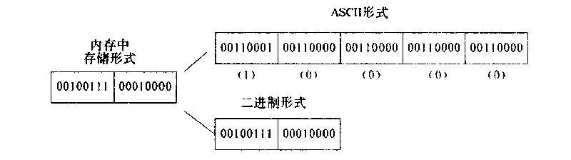
ASCII文件又称文本(text)文件。它的每一个字节放一个ASCII代码，代表一个字符。
二进制文件是把内存中的数据按其在内存中的存储形式原样输出到磁盘上存放。
如果有一个整数10000，在内存中占2个字节，
如果按ASCII形式输出，则占5个字节，
而按二进制形式输出，在磁盘上只占2个字节。见下图。

Slide 42
文件类型
二进制文件
  信息以二进制格式存储
  内容不分行，行尾无行结束标志
  读写时不发生数据转换，文件中的内容与信息在内存中的存储布局相同
  程序容易处理，程序员不容易理解
文本文件
  信息以文本（字符串）格式存储
  文本分行，行尾有行结束标志
  读写时发生数据转换（自动或人工），转换过程可逆
  程序容易处理，程序员也容易理解

Slide 43
文件结构体指针
文件指针类型
  文件指针类型格式： FILE *
  说明：所有对文件的操作都要使用文件指针类型
文件变量
  定义格式：FILE * fp;
  说明：要访问某个文件，
  一定要先定义文件指针类型的变量，
  并将该变量与对应文件关联起来，
  才能进行文件操作
文件指针
typedef struct
{ short level; /* 缓冲区“满”或“空”的程度 */
unsigned flags; /* 文件状态标志 */
char fd; /* 文件描述符 */
unsigned char hold; /* 如无缓冲区不读取字符 */
short bsize; /* 缓冲区的大小 */
unsigned char *buffer; /* 数据缓冲区的位置 */
unsigned char *curp; /* 当前工作指针 */
unsigned istemp; /* 临时文件,指示器 */
short token; /* 用于有效性检查 */
}FILE;
该结构体类型是由系统定义的，取名为FILE。

